Slide 1

Итоговый проект по курсу “Теория конечных графов и ее приложения”
Выполнили:
Кильдякова Юлия Александровна, 333 группа Жирнов Василий Владиславович, 333 группа Андрейченко Алена Григорьевна, 333 группа

Slide 2
Постановка задачи и используемые технологии
Проект описывает использование графовых подходов к интерактивной сегментации изображений. Задача: разбить изображение на объект и фон. В качестве подхода к решению используется алгоритм GraphCut.
Для решения задачи было решено программировать алгоритм на языке C++ с использованием OpenCV. OpenCV — библиотека алгоритмов компьютерного зрения, обработки изображений и численных алгоритмов общего назначения с открытым кодом. Реализована на C/C++.

Slide 3
Алгоритм поиска максимального потока и минимального разреза: алгоритм Диница.
Алгоритм представляет собой несколько фаз. На каждой фазе сначала строится остаточная сеть, затем по отношению к ней строится слоистая сеть (обходом в ширину), а в ней ищется произвольный блокирующий поток. Найденный блокирующий поток прибавляется к текущему потоку, и на этом очередная итерация заканчивается.
Программа прошла все предложенные тесты за оптимальное время, что являлось успешным результатом.

Slide 4
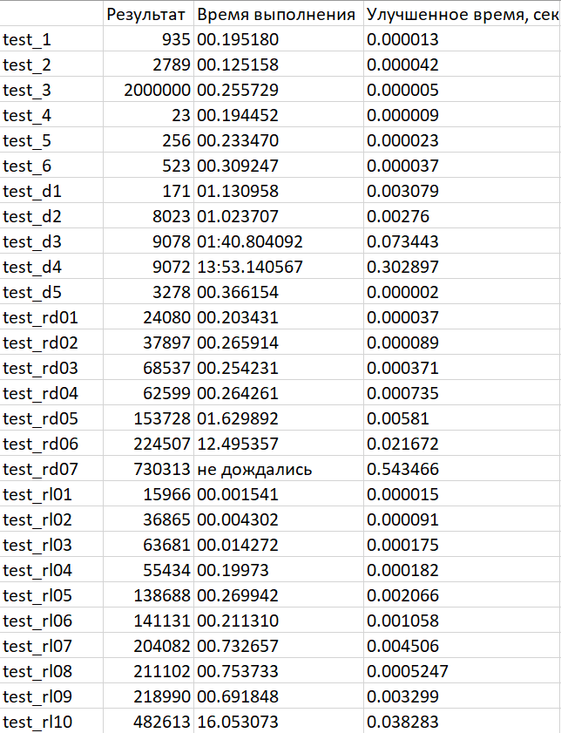

Slide 5
Интерактивная сегментация изображений

Slide 6
Метрики и параметры
1. Отношение числа корректно определенных пикселей к общему числу пикселей
2. Мера Жаккара для выделенного объекта и эталонного разбиения: отношение мощности пересечения множеств к мощности их объединения.
Результаты получены при λ = 60 и σ = 1.

Slide 7


Анализ результатов
Тестовый файл: “banana1-gr.jpg”:
Количество маркеров: 294
Мера Жаккара: 60.8%
Отношение числа корректно определенных пикселей: 88.5%

Slide 8

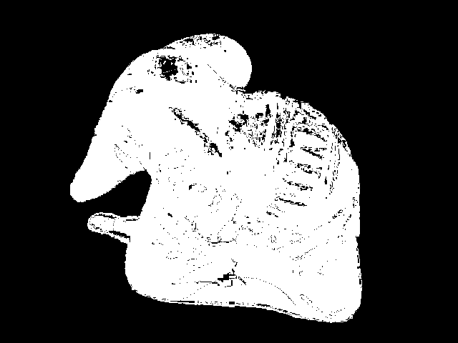
Анализ результатов
Тестовый файл “elefant-gr.jpg”:
Количество маркеров: 1355
Мера Жаккара: 82.1%
Отношение числа корректно определенных пикселей: 93.4%

Slide 9

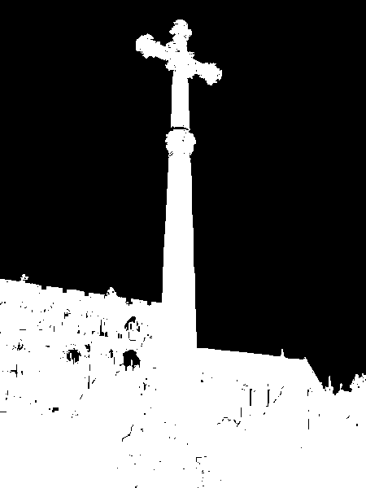
Анализ результатов
Тестовый файл “cross-gr.jpg”:
Количество маркеров: 722
Мера Жаккара: 95.6%
Отношение числа корректно определенных пикселей: 98.3%

Slide 10

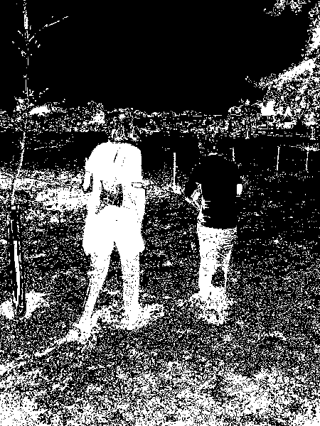
Анализ результатов
Тестовый файл “person5-gr.jpg”:
Количество маркеров: 1932
Мера Жаккара: 19.3%
Отношение числа корректно определенных пикселей: 75.8%

Slide 11

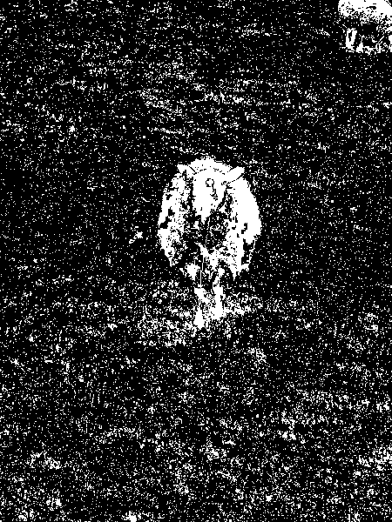
Анализ результатов
Тестовый файл “sheep-gr.jpg”:
Количество маркеров: 1145
Мера Жаккара: 19.7%
Отношение числа корректно определенных пикселей: 86.4%

Slide 12
Анализ влияния параметров
Анализ проводился при фиксированном выборе пикселей объекта и фона, а так же при фиксированных значениях других параметров.
Значение σ при изменяющемся значении λ – 1.
Значение λ при изменяющемся значении σ – 60.

Slide 13
Анализ влияния параметра λ
Количество маркеров – 851. Тестовый файл – “banana1-gr.jpg”.
 | λ = 30 | λ = 60 | λ = 120 | λ = 1 | λ = 2
Мера Жаккара, % | 23.891% | 23.8896% | 23.8903% | 23.8863% | 23.8863%
Отношение, % | 73.3271% | 73.3252% | 73.3262% | 73.3203% | 73.3203%
Вывод: параметр λ не имеет значительного влияния.

Slide 14
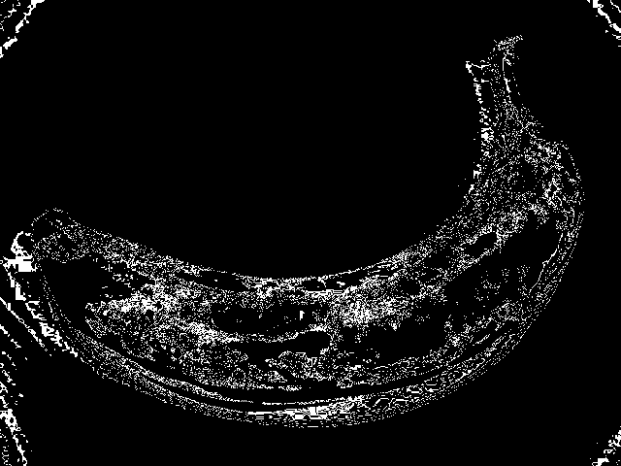
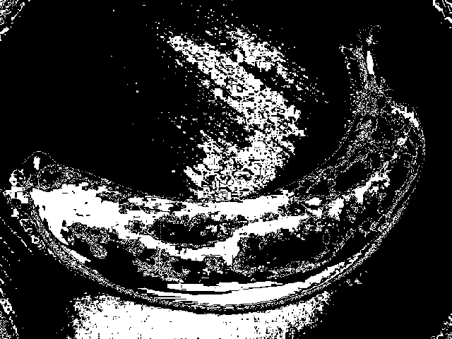
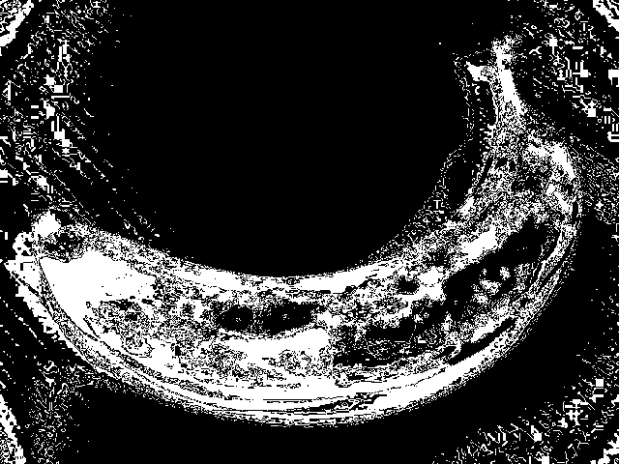
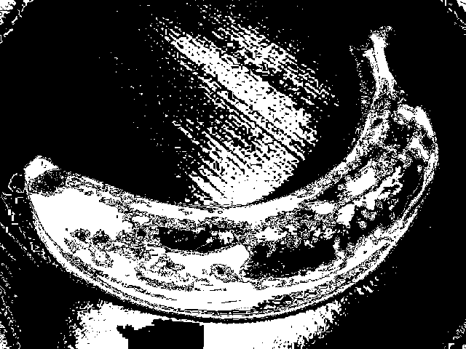
Анализ влияния параметра σ
Количество маркеров – 834.
 | σ = 0.1 | σ = 0.4 | σ = 0.7 | σ = 1
Мера Жаккара, % | 15.5% | 23.4% | 41.7% | 37.5%
Отношение, % | 76.7% | 70.5% | 80.4% | 75.0%

Slide 15
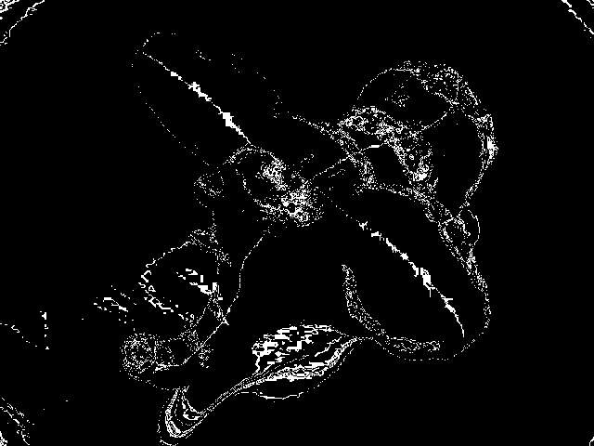
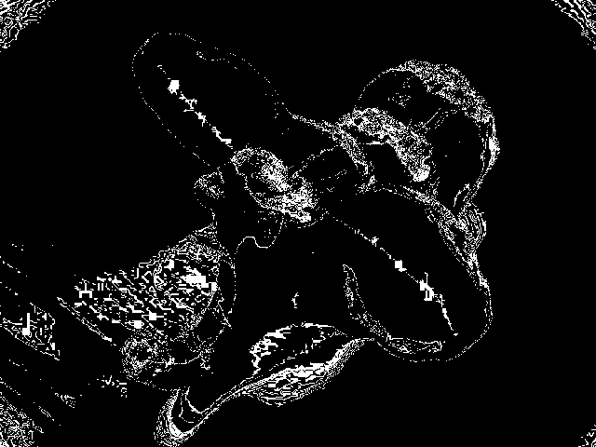
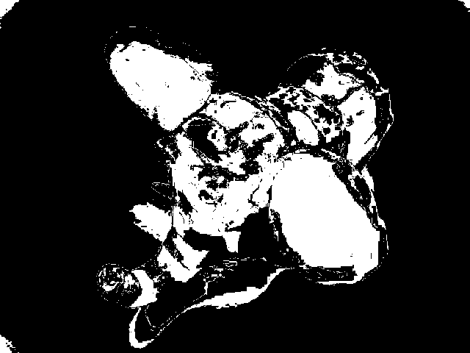
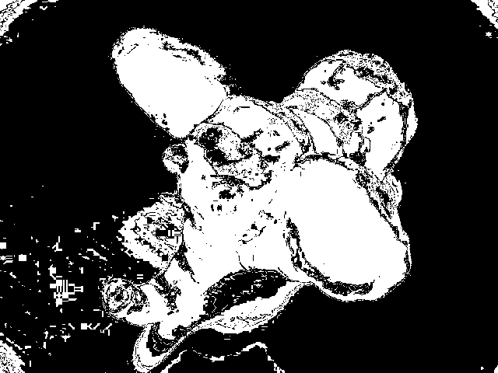
Анализ влияния параметра σ
Количество маркеров – 1046.
 | σ = 0.1 | σ = 0.4 | σ = 0.7 | σ = 1
Мера Жаккара, % | 7.1% | 8.5% | 57.2% | 68.9%
Отношение, % | 70.4% | 69.3% | 86.2% | 88.7%
Можно сделать вывод, что параметр σ индивидуален для каждой конкретной картинки и подбирается в зависимости от ее свойств (например, контрастности объекта относительно фона, зернистости картинки).

Slide 16
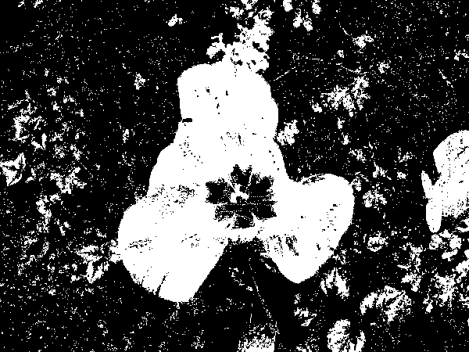
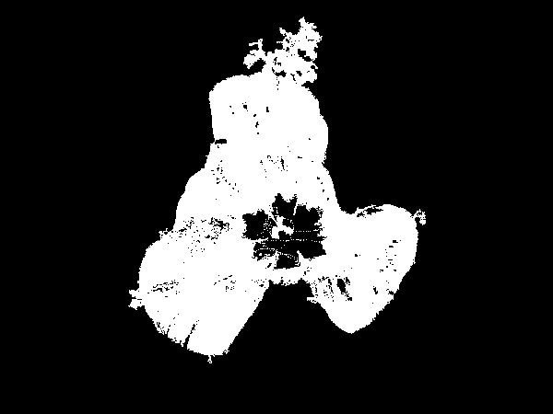
Улучшение сегментации
 | до | после
Мера Жаккара, % | 56.8% | 83.1%
Отношение, % | 86.8% | 96.5%

Slide 17
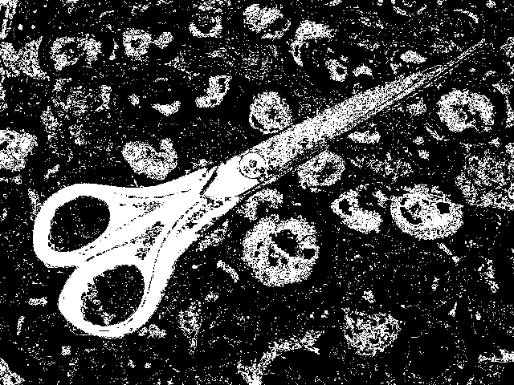

Улучшение сегментации
 | до | после
Мера Жаккара, % | 32.7% | 71.7%
Отношение, % | 82.1% | 96.7%

Slide 18
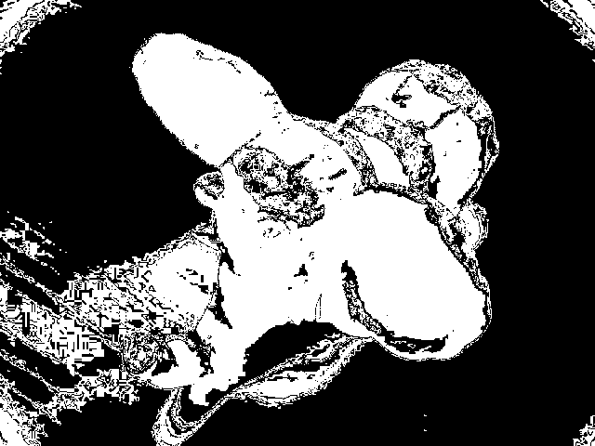
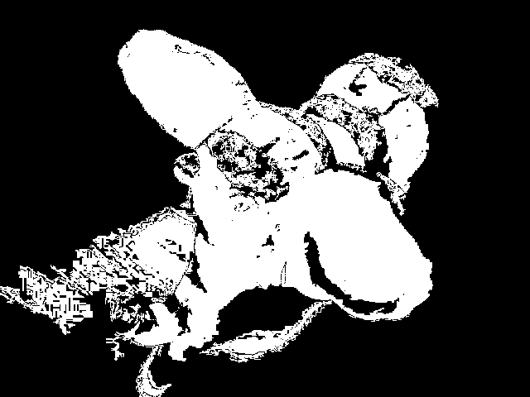
Улучшение сегментации
 | до | после
Мера Жаккара, % | 62.8% | 67.3%
Отношение, % | 84.9% | 88.0%

Slide 19
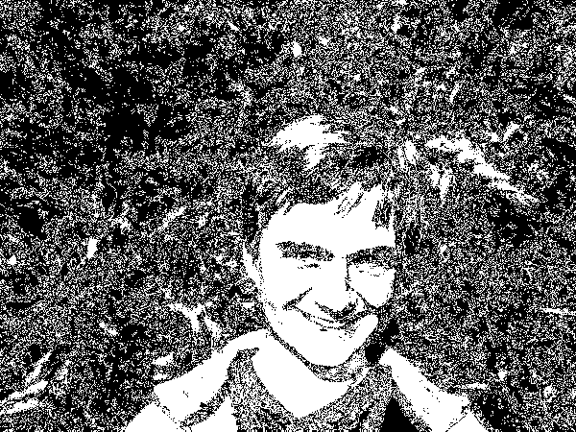

Улучшение сегментации
 | до | после
Мера Жаккара, % | 26.2% | 26.2%
Отношение, % | 68.0% | 68.0%

